Slide 1
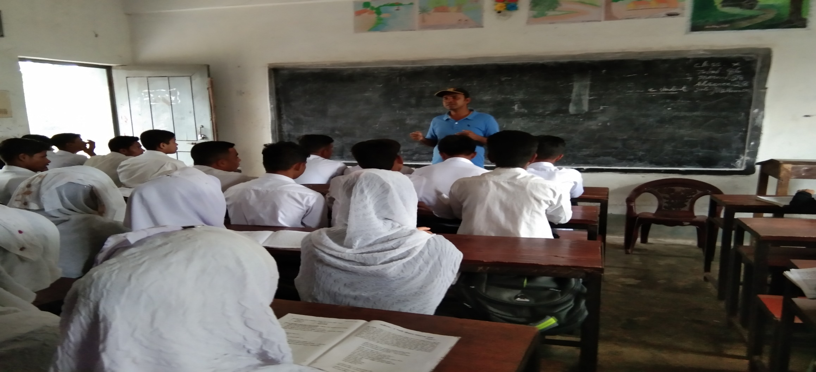
অনলাইন ক্লাসে সকলকে স্বাগতম

Slide 2
পরিচিতি
সঞ্জিত কুমার পাল
সহকারি শিক্ষক
চাঁন্দগড়া উচ্চ বিদ্যালয়
নাংগলকোট কুমিল্লা

Slide 4
আজকের পাঠ
চতুর্ভুজের অঙ্কন
অধ্যায় – অষ্ঙ্কন
শ্রণি- অষ্টম
সাধারন নির্বাচনঃ কোনো চতুর্ভুজের চারটি বাহু র দৈঘ্য ও একটি কোণ দেওয়া আছে। চতুর্ভুজটি আঁকতে হবে।

Slide 5
বিশেষ নির্বাচনঃ
মনে করি ,
a
একটি চতুর্ভুজের চারটি বাহু ‍a,b,c.d এবং aও b বাহুদ্বয়ের অন্তর্ভুক্ত কোণ x দেওয়া আছে। চতুর্ভুজটি টি আঁকতে হবে।
b
c
d
x

Slide 6
অঙ্কনের বিবরণঃ
a
যে কোনো রশ্মি BE নিই ।
b
c
BE থেকেBC= a নিই ।
d
x
B বিন্দুতে EBF = x আঁকি।
F
A
c
D
BF থেকে BA= b নিই ।
b
d
A ও C কে কেন্দ্র করে যথাক্রমে cঅ dএর সমান ব্যাসার্ধ নিয়ে ABC এর অভ্যন্তরে দুটি বৃত্তচাপ আঁকি । এরা পরস্পর D বিন্দুতে ছেদ করে।
B
x
E
a
C
A ও D এবং C ও D যোগ করি
তাহলে ,ABCD ই উদ্দিষ্ট চতুর্ভুজ।

Slide 7
প্রমানঃ
অঙ্কন অনুসারে,
AB= b, BC= a, DC = d, এবং ABC = x
F
c
D
ABCD ই নির্ণেয় চতুর্ভুজ।
b
d
x
A
E
a
C

Slide 8
ধন্যবাদ

